Slide 1
YAPAY SİNİR AĞLARI TEKNOLOJİLERİNİN MULTİMODÜLER VERİ SETLERİ İLE DUYGU ANALİZİ ÜZERİNE PERFORMANS DEĞERLENDİRMESİ Doç. Dr. Ayşe Berna ALTINEL
Sude Nur TUNGAÇ & Rabia Şevval AYDIN

Slide 2
İçerik
01
02
03
04
03
Problem Tanımı
Literatür Taraması
Veri Seti Analizleri
05
Yöntem ve Deneyler
Sonuçlar ve Öneriler
Kaynakça

Slide 3
01
Problem Tanımı

Slide 4
Duygu Analizinde Multimodülaritenin Önemi
Geleneksel duygu analizi çalışmaları genellikle tek tip veri türüne odaklanmaktadır.
Yüz ifadelerinden duygu analizi (görsel)
Konuşma kayıtlarından duygu analizi (ses)
Konuşmacı ifadelerinden duygu analizi (metin)
Diyaloglar insan doğası gereği çoklu modüler yapıdadır.
Diyaloglar üzerine çalışmalar özellikle kapsamlı veri setlerinin eksikliğinden dolayı yetersiz kalmıştır.
Projenin amacı: her modalite için en iyi yöntemin araştırılarak optimal modelin belirlenmesi
Notes:
İnsanlar kendilerini ifade etmek için sözlü ifadelere ek olarak mimik, ses tonu, vücut hareketleri kullanarak duygularını karşı tarafa aktarırlar.

Slide 5
02
Literatür Taraması

Slide 6
DialogueRNN: An Attentive RNN for Emotion Detection in Conversations
Majumder ve ark. (2019) tarafından geliştirilen DialogueRNN, çok katılımcılı ve sıralı diyaloglarda konuşmacıların duygu durumlarını izlemek için tasarlanmıştır. Yapısında
konuşmacı kimliği
önceki duygu akışı
bağlamsal geçişler dikkate alınır.
Modelin girişinde kullanılan özellik çıkarımlarında
metin verisi için CNN yapısı
görsel veriler için 3D-CNN
işitsel veriler için openSMILE araçları kullanılmıştır.

Slide 7
DialogueRNN: An Attentive RNN for Emotion Detection in Conversations - ||
IEMOCAP ve AVEC gibi veri kümeleri üzerinde test edilmiştir.
Daha önce yapılan çalışmalardan daha yüksek doğruluk ve F1 skorları elde edilmiştir.
IEMOCAP verisinde %59,89 F1 skoru elde edilmiştir.
BiDialogueRNN+Attn gibi varyantları bulunur.
Modelin Güçlü Yanları:
Konuşmacı bağımlı modelleme ile daha kişiselleştirilmiş duygu analizi
Dikkat mekanizması sayesinde önemli ifadelerin öne çıkarılması ve daha anlamlı bağlam temsili
Modüler yapı sayesinde farklı GRU bileşenlerinin ayrı ayrı test edilmesi

Slide 8
MELD: A Multimodal Multi-Party Dataset for Emotion Recognition in Conversations
Poria ve ark. (2019) tarafından geliştirilen MELD, çoklu konuşmacılı ve çok modlu duygu tanıma alanındaki önemli veri setlerinden biridir.
Sadece metin değil aynı zamanda ses ve görüntü verilerini de içeren yaklaşık 13.000 ifadeden oluşan zengin bir veri seri sunmaktadır.
Birden fazla konuşmacının yer aldığı çoklu-partili diyaloglar içerdiğinden dolayı önemli bir veri setidir.
Metin tabanlı modellerin ses tabanlı modellere kıyasla daha başarılı olduğu görülmüştür.
Duygu tanıma alanında ileri düzey araştırmalar için güçlü bir kaynaktır.

Slide 9
Modeling both Context- and Speaker-Sensitive Dependence for Emotion Detection in Multi-speaker Conversations
ConGCN modeli Zhang ve ark. (2019) tarafından geliştirilmiştir.
Model her bir konuşmayı ve konuşmacıyı düğüm (node) olarak temsil eder. İlişkileri grafik yapısı üzerinden işler.
Modelde, bağlamsal ilişkiler konuşma düğümleri arasındaki kenarlarla temsil edilir.
Konuşmacıya özgü ilişkiler ise konuşmacı ile konuşma arasında kurulan kenarlarla temsil edilir.
MELD veri seti üzerinde yapılan deneyler,modelin hem tek-modlu hem de çoklu veri durumlarında önceki çalışmalara kıyasla daha başarılı sonuçlar elde ettiğini göstermiştir.

Slide 10
Predicting the Visual Focus of Attention in Multi-Person Discussion Videos
ICAF, çok kişili tartışmalarda kimin kime baktığını tahmin etme (Görsel Odak Noktası - VFOA) görevinde tüm kişilerin VFOA'sını öğrenen bir modeldir.
Temel Özellikleri:
Kolektif Sınıflandırma: Her kişi ayrı bir sınıflandırıcı ile modellenir ve diğer kişilerin tahminleri her kişinin sınıflandırıcısına girdi olarak kullanılır.
Zamansal Tutarlılık: Bir kişinin önceki zaman dilimindeki VFOA'sı, mevcut VFOA tahminine girdi olarak dahil edilir.
Çok Katmanlı Mimari: Model, sınıflandırmanın zaman içindeki gelişimini yakalamak için çok katmanlı bir yapı kullanır.
Her kişiden alınan baş pozisyonu, göz bakışı ve konuşma olasılıkları kullanılır.
Benzer yöntemlerden %1-5 daha yüksek doğrulukla VFOA'yı tahmin etmektedir.

Slide 11
COSMIC: COmmonSense knowledge for eMotion Identification in Conversations
Ghosal ve ark. (2020) tarafından sunulmuştur.
Olaylar ve nedensel ilişkiler gibi sağduyu unsurlarını birleştirir. Konuşmacılar arasındaki etkileşimleri öğrenir.
COSMIC çerçevesi üç ana aşamadan oluşur:
Bağlamdan Bağımsız Özellik Çıkarımı: Transformer dil modelleri kullanılarak söylem düzeyinde bağlamdan bağımsız özellik vektörleri çıkarılır.
Sağduyu Özelliği Çıkarımı: COMET modeli kullanılarak konuşmacının niyeti, konuşmacı üzerindeki etki, konuşmacının tepkisi, dinleyiciler üzerindeki etki ve dinleyicilerin tepkisi gibi beş spesifik ilişki çıkarılır. Bu ilişkiler nedensel ilişkileri modellemeyi sağlar.

Slide 12
COSMIC: COmmonSense knowledge for eMotion Identification in Conversations - ||
Sağduyu Bilgisinin Bağlamsal Temsillere Entegrasyonu ve Duygu Sınıflandırması: Beş farklı Çift Yönlü GRU hücresi (GRUC​,GRUQ​,GRUR​,GRUI​,GRUE​) sırasıyla bağlam durumu, iç durum, dış durum, niyet durumu ve duygu durumunu modellemek için kullanılır.
COSMIC, dört farklı konuşmaya dayalı duygu tanıma veri kümesi üzerinde değerlendirilmiştir: IEMOCAP, DailyDialog, MELD ve EmoryNLP. Bu veri kümeleri hem iki taraflı hem de çok taraflı konuşmaları içermektedir. Çalışma, COSMIC'in tüm bu veri kümelerinde en yeni sonuçları elde ettiğini göstermektedir.

Slide 13
DialogueGCN: A Graph Convolutional Neural Network for Emotion Recognition in Conversation
DialogueGCN, konuşmalarda duygu tanıma için önerilen bir grafik evrişimsel sinir ağı çerçevesidir. Bu model üç temel bileşenden oluşur:
Sıralı Bağlam Kodlayıcı: Konuşmalar sıralı olduğu için, bağlamsal bilgi bu sıra boyunca akar.
Konuşmacı Düzeyi Bağlam Kodlayıcı: Model, ifadelerden bir grafik oluşturur. Grafiğin düğümleri bireysel ifadeleri temsil eder. Düğümler arasındaki kenarlar, ifadelerin konuşmacıları arasındaki bağımlılığı gösterir.
Duygu Sınıflandırıcı: Sıralı kodlayıcıdan ve konuşmacı düzeyi kodlayıcıdan elde edilen özellik vektörleri birleştirilir. Benzerlik tabanlı bir dikkat mekanizması uygulanır. Son olarak, ifade sınıflandırılır.

Slide 14
DialogueGCN: A Graph Convolutional Neural Network for Emotion Recognition in Conversation - ||
DialogueGCN modeli, mevcut en iyi modelleri ve tüm temel modelleri tüm veri kümelerinde geride bırakmıştır. Özellikle IEMOCAP ve AVEC veri kümelerinde, DialogueRNN'den yaklaşık %2 daha iyi sonuçlar elde etmiştir. MELD veri setinde ise DialogueRNN'den %1'den fazla daha iyi F1 puanı almıştır.

Slide 15
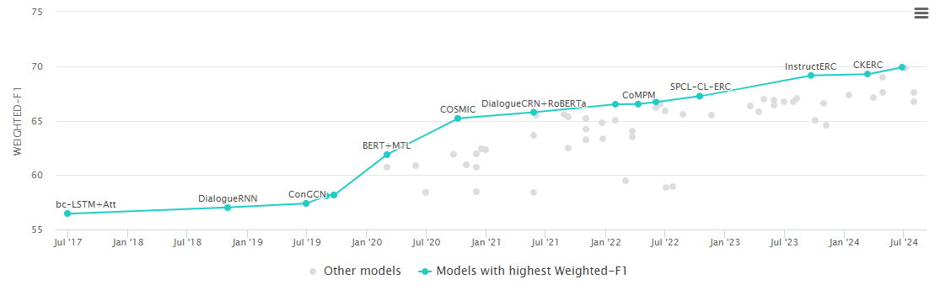
MELD Veri Seti için Ağırlı F1-Skor Değerleri

Slide 16
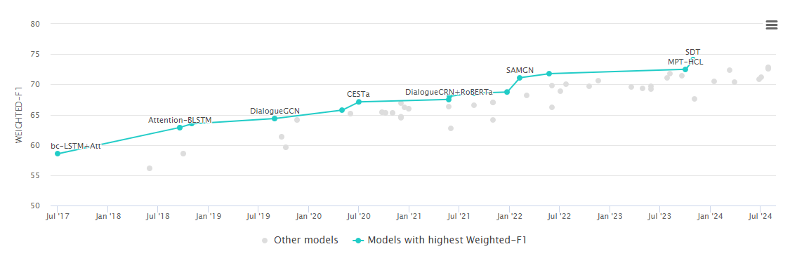
IEMOCAP Veri Seti için Ağırlı F1-Skor Değerleri

Slide 17
03
Veri Setleri

Slide 18
MELD-Multimodal Emotion Lines Dataset
Geniş örnek sayısı
İkiden fazla kişiden oluşan diyaloglar
Friends televizyon dizisine ait 1433 diyalogdan alımış 13000den fazla ifadeden oluşur.
Her bir ifade için 3 duygu sınıfı:
Pozitif
Negatif
Nötr
Her bir ifade için 7 duygu etiketi:
Sinir
Tiksinti
Üzüntü
Mutluluk
Korku
Nötr
Şaşkınlık
Notes:
Multimodüler yapıda duygu analizi için pekçok veri seti var, fakat bu veri setleri çoğunlukla tekli ifadeler içerdiği için sınırlı çalışma imkanı sunmaktadır.

Slide 19
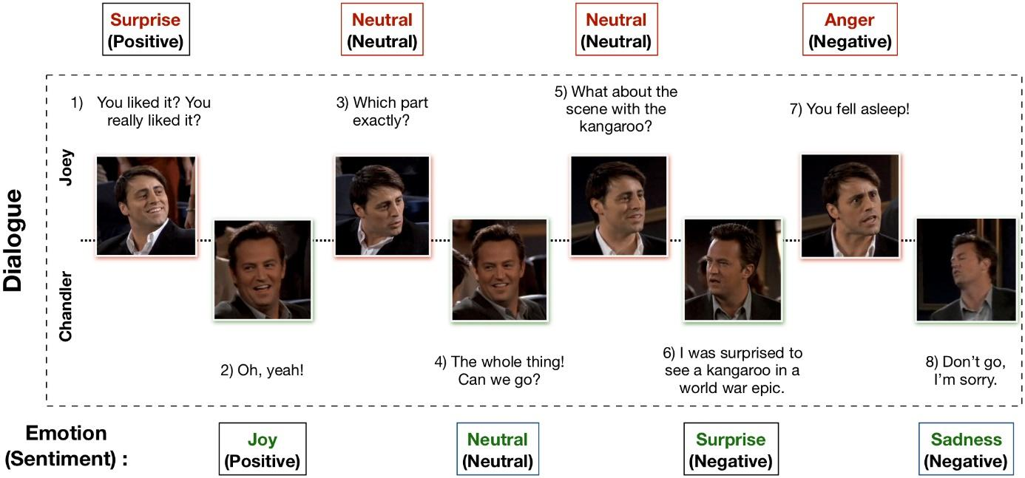
MELD Diyalog Örneği

Slide 20
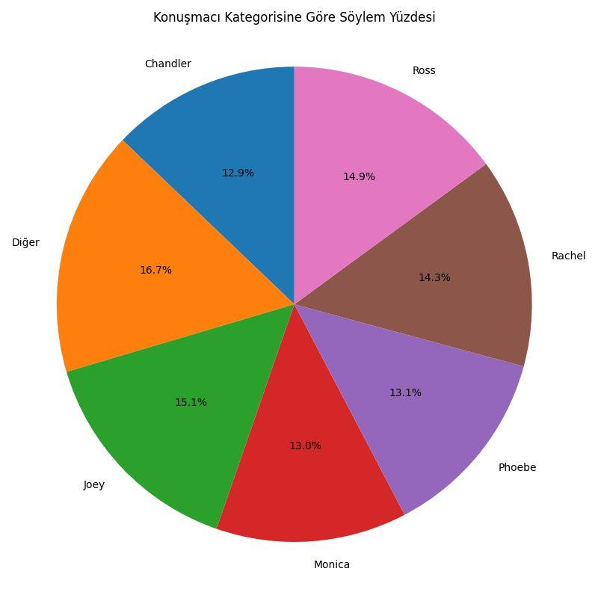
MELD Grafikleri-1

Slide 21
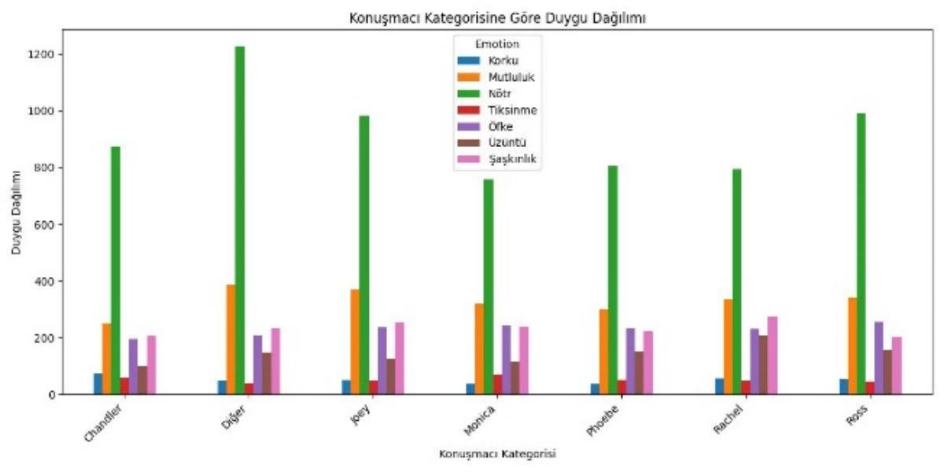
MELD Grafikleri-2
Duygular | Nötr | Şaşkınlık | Korku | Üzüntü | Sevinç | Tiksinti | Sinir
MELD | 6436 | 1636 | 358 | 1002 | 2308 | 361 | 1697

Slide 22
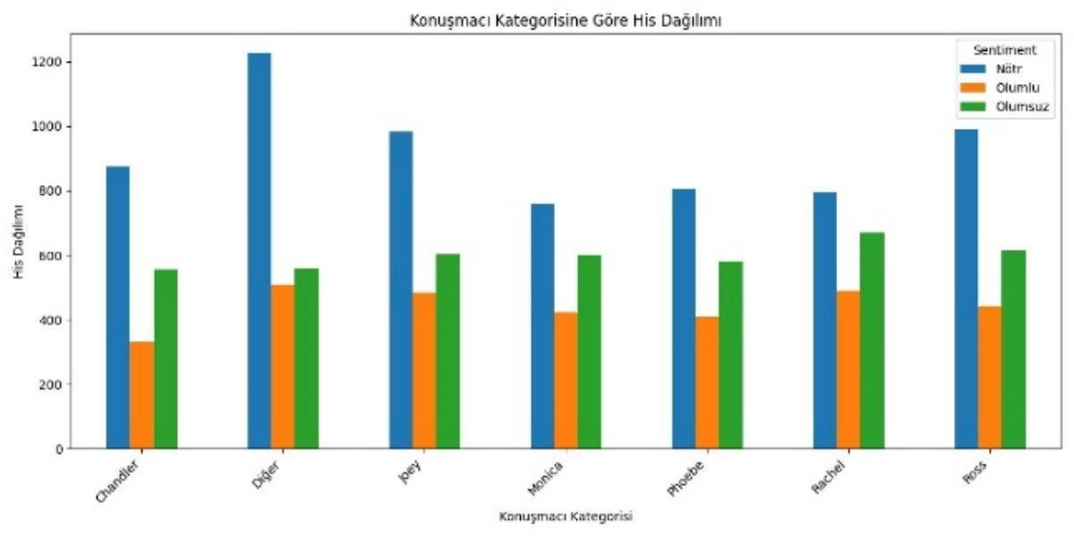
MELD Grafikleri-3

Slide 23
Interactive Emotional Dyadic Motion Capture - IEMOCAP
5 erkek, 5 kadın ile ikili diyalog çiftleri
151 diyalog, 302 video kaydı, toplamda 10039 veri örneği
Senaryoya bağlı ve doğaçlama diyaloglar (5255&4884)
Her bir ifade için 9 duygu etiketi:
Sinir
Heyecan
Korku
Üzüntü
Şaşkınlık
Mutluluk
Memnuniyetsizlik
Hayal kırıklığı
Nötr

Slide 24
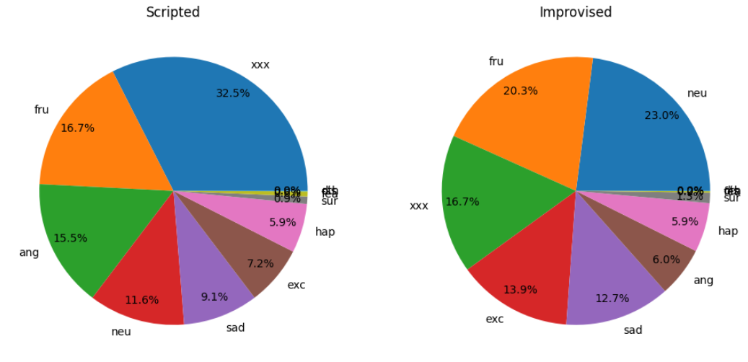
IEMOCAP Grafikleri-3

Slide 25
04
Deneyler

Slide 26
1) DialogueRNN/RoBERTa+DialogueRNN
Konuşmacı durumlarını takip ederek her bir konuşmacı için ayrı bağlam oluşturur.
Küresel Durum (Global GRU): önceki ifadelerin ve konuşmacının durumunun dikkate alınması ile genel bağlamın temsil edilmesidir.
Konuşmacı Durumu (Speaker GRU): konuşmacının önceki durumu ve konuşmasının bağlamının ifadesidir.
Duygu Durumu (Emotion GRU): konuşmacının durumunun ve önceki ifadelerin duygusal bağlamının birleştirilmesinin sonucunda duygusal temsilin oluşturulmasıdır.
Epoch 100, batch 30
Notes:
Temel fikir konuşmadaki duygu yalnızca o anki cümleden değil, önceki bağlamdan ve her bir konuşmacının geçmiş durumundan etkilenir.
3 modülü bulunmaktadır (3 ayrı rnn katmanıyla)
Genel bağlamı
Konuşmacı party durumunu
Duygu durumunu takip eder ve aralarındaki etkileşimleri dikkat mekanizmaları ile modeller.

Slide 27
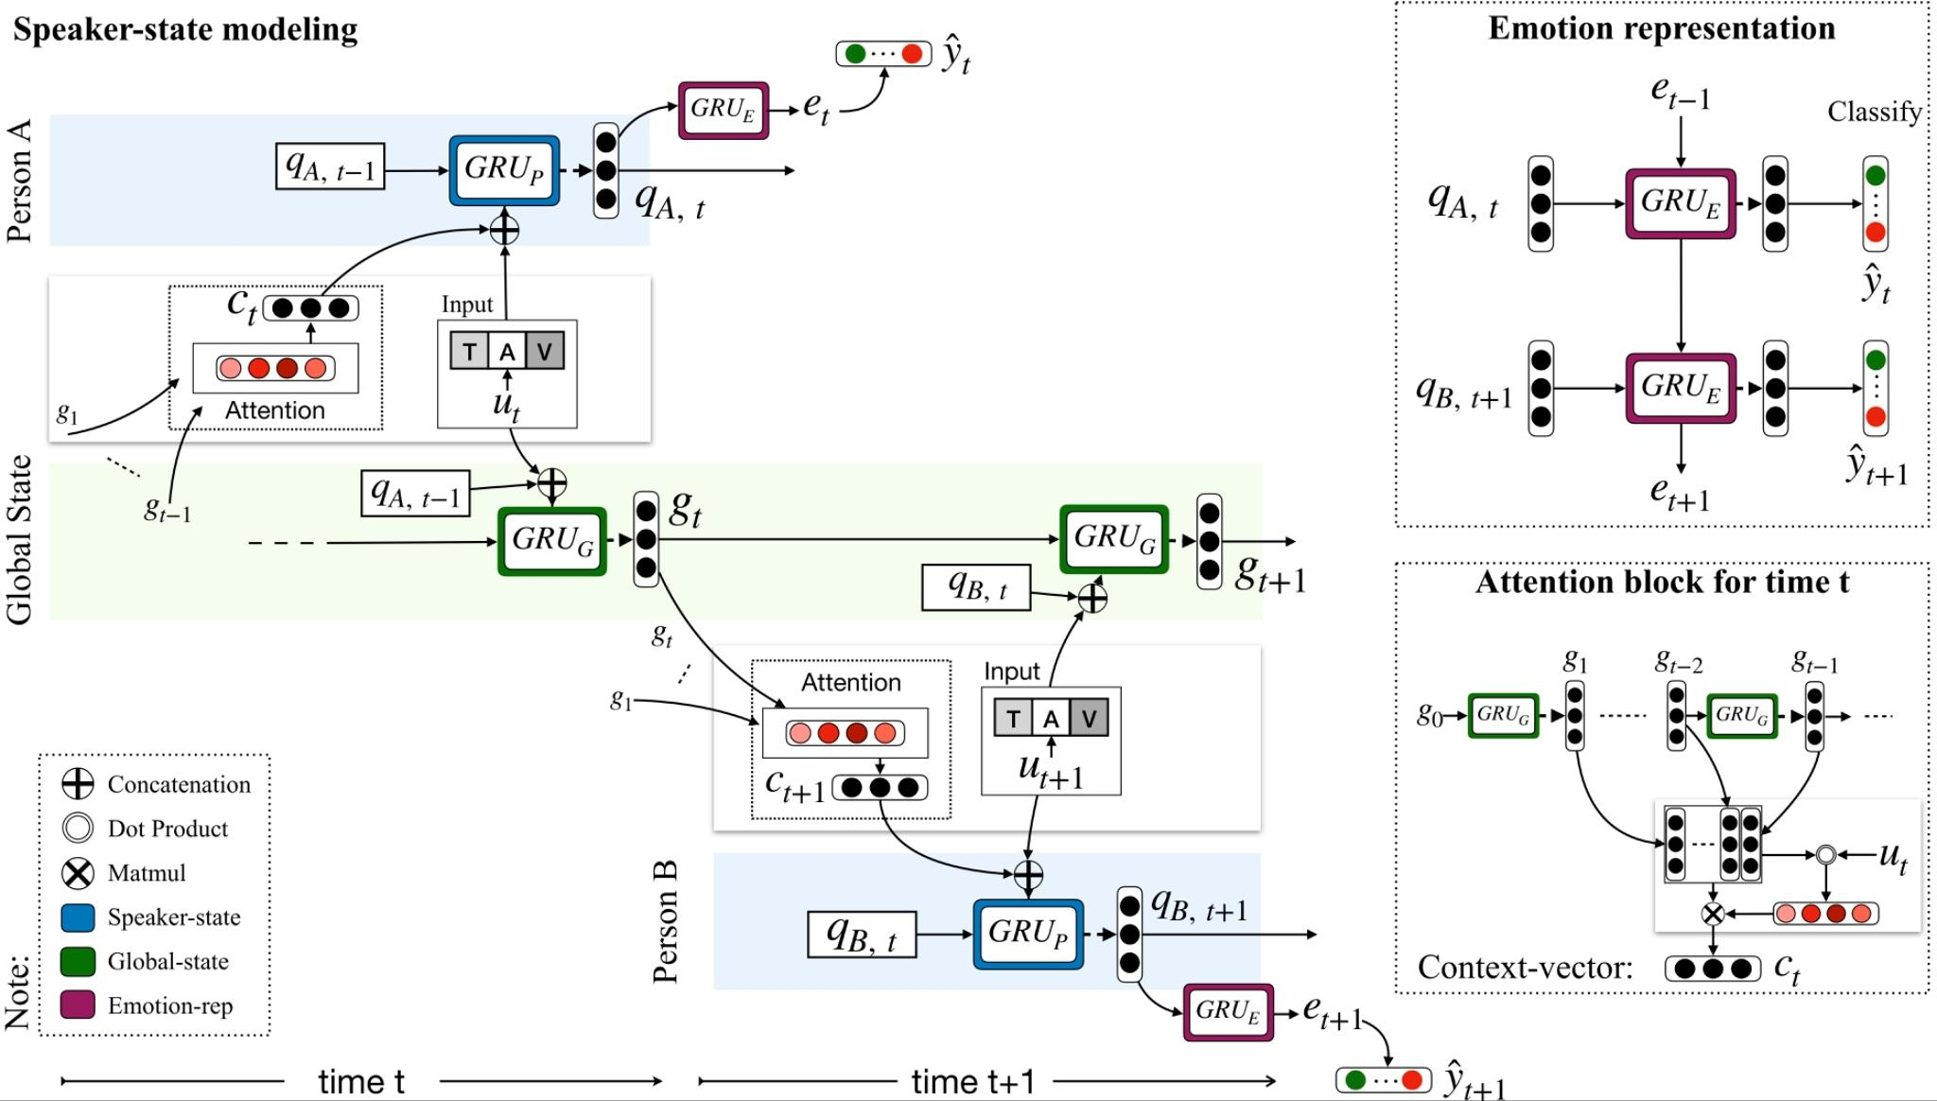
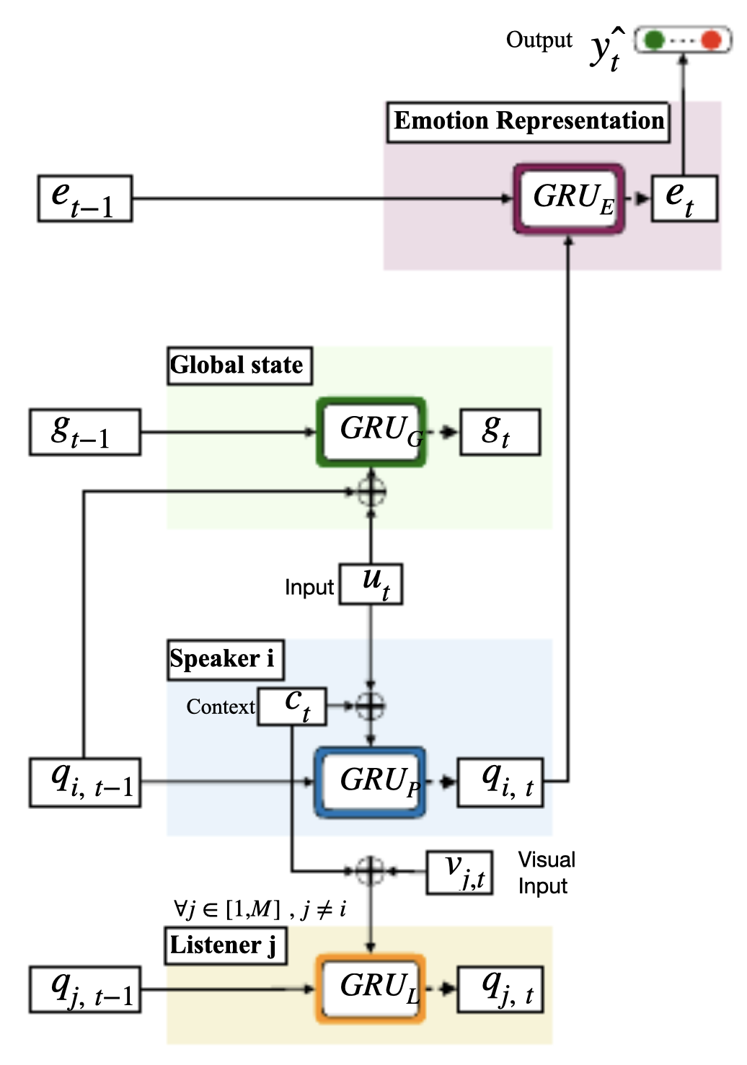
Notes:
- Her bir konuşma birimi bizim durumumuzda RoBERTa kullanılarak vektörlere dönüştürülüyor.

Slide 28
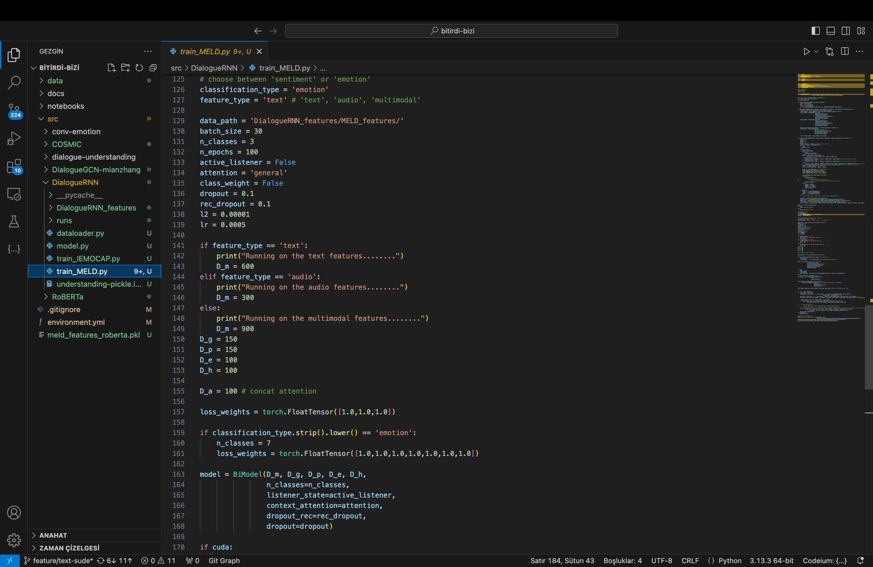

Slide 29
2) bcLSTM ve textCNN (base model)
Bi-directional RNN kullanarak bağlam temsilleri oluşturur.
MELD veri setinin makalesinde performans değerlendirirken base model olarak kullanılan modellerden biridir.
Özellik çıkarma kısmında bir CNN-LSTM modeli ile GloVe vektörleri oluşturulur.
Epoch sayısı 100, batch sayısı 50
Notes:
Epoch sayısı 100, batch sayısı 50

Slide 30
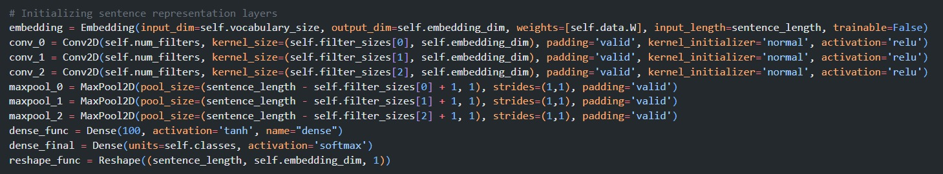
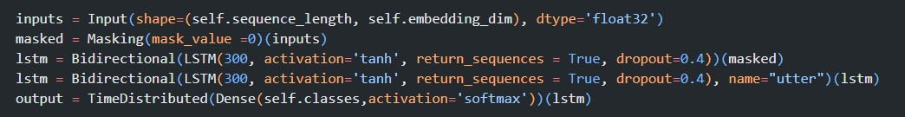
Text modülaritesi için model mimari kodu
Ses modülaritesi için model mimari kodu

Slide 31
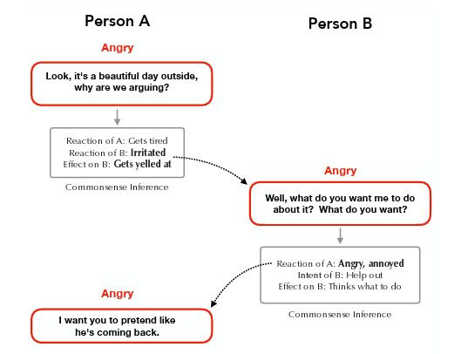
3) COSMIC
Commonsense Knowledge For Emotion Identification in Conversations (COSMIC)
Sadece metin akışı değil; konuşmacıların niyeti, olaylar ve mental durumlar gibi sağduyuya (commensense) dayalı bileşenleri de kullanarak çıkarımlar yapar.
COMET (Commonsense Transformers) kullanılarak
her ifade için aşağıdaki çıkarımlar elde edilir ve vektörleştirilir:
Mental Durum: Konuşmacı şu anda ne
düşünüyor/hissediyor?
Olay: Bu cümle hangi olayı ima ediyor?
Niyet: Bu olayın muhtemel sonuçları neler?
Notes:
COSMIC modeli mevcut modellerin temel üç sorununa odaklanmaktadır: Yetersiz bağlam takibi, duygu geçişlerinin yetersiz takibi ve yakın duygular arasındaki ayrım güçlüğü.
COSMIC modeli diyaloglarda geçen her bir ifadeyi bir olay olarak ele alır.
Mental durum ve bu tür bilgi geçişlerinin çokluğu ani duygu değişimlerini daha doğru yakalıyor.

Slide 32
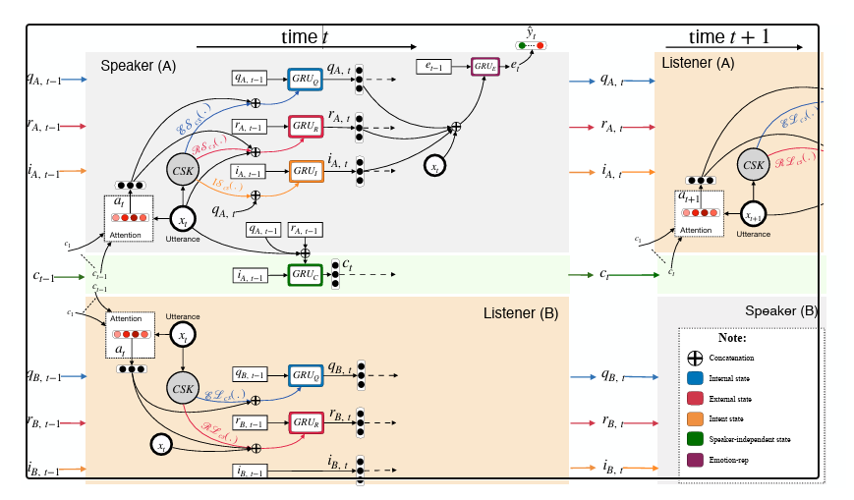
Notes:
- Her bir konuşma birimi bizim durumumuzda RoBERTa kullanılarak vektörlere dönüştürülüyor.

Slide 33
05
Sonuçlar ve Öneriler
Notes:
Bc-lstm’in yani base modelin özellikle karmaşık duyguları sınıflandırmak konusunda yetersiz kaldığı görülmüştür

Slide 34
Deney Sonuçları-1
Modeller / Duygular | nötr | şaşkınlık | korku | üzüntü | sevinç | tiksinti | sinir | doğruluk
Base model text | 0.6498 | 0.00 | 0.00 | 0.00 | 0.00 | 0.00 | 0.00 | 0.4812
Base model audio | 0.4578 | 0.00 | 0.00 | 0.00 | 0.00 | 0.00 | 0.00 | 0.3390
Bimodel base text+audio | 0.6518 | 0.0137 | 0.00 | 0.00 | 0.1240 | 0.00 | 0.272 | 0.4816
MELD veri setinde base modelin duygu sınıflarına ait f1-skorları ve doğruluk değeri

Slide 35
Deney Sonuçları-2
Modeller / Veri Setleri | MELD text audio multimodal | IEMOCAP
DialogueRNN | 57.27 43.24 57.68 | 60.60
RoBERTa + DialogueRNN | 47.10 47.47 50.40 | -
RoBERTa + COSMIC | 64.36 - - | 66.34
MELD ve IEMOCAP veri setinde DialogueRNN ve COSMIC modellerinin duygu sınıflandırmasına ait f1-skor değerleri
Notes:
RNN için epoch: 100, batch:30
COSMIC: epoch 60, batch 32

Slide 36
bcLSTM, DialogueRNN gibi modellerin kapsamlı duygu analizi için yetersiz kalmaktadır.
DialogueRNN bağlamsal bilgiler açısından başarılı olsa da tekli modaliteler ile sınırlı performans göstermiştir. Modalite sayısı arttırıldığında doğruluk oranlarının arttığı gözlemlenmiştir.
COSMIC ile yapılan sınıflandırmalardan, tekli modalite olmasına rağmen en başarılı sonuç elde edilmiştir. COSMIC modelinin diğer modellere kıyasla daha yüksek başarı göstermesinin temel nedeni sadece ham metin verisini değil, ortam bilgisi ve kişiler arasındaki ilişkisel bağlamı da kullanarak karmaşık duyguların anlaşılmasını sağlamasıdır.

Slide 37
06
Kaynakça

Slide 38
Kaynakça-1
[1] S. Poria, D. Hazarika, N. Majumder, G. Naik, R. Mihalcea, and E. Cambria, “MELD: A Multimodal Multi-Party Dataset for Emotion Recognition in Conversation,” 2018. doi: 10.48550/arXiv.1810.02508.
[2] N. Majumder, S. Poria, D. Hazarika, R. Mihalcea, A. Gelbukh, and E. Cambria, “DialogueRNN: An Attentive RNN for Emotion Detection in Conversations,” arXiv preprint, Nov. 2018. doi: 10.48550/arXiv.1811.00405
[3] D. Zhang, L. Wu, C. Sun, S. Li, Q. Zhu, and G. Zhou, “Modeling both context- and speaker-sensitive dependence for emotion detection in multi-speaker conversations,” in Proc. 28th Int. Joint Conf. Artif. Intell. (IJCAI-19), 2019, pp. 5415–5421. [Online]. Available: https://www.ijcai.org/proceedings/2019/0752.pdf.
[4] C. Bai, S. Kumar, J. Leskovec, M. Metzger, J. F. Nunamaker, and V. S. Subrahmanian, “Predicting the visual focus of attention in multi-person discussion videos,” in Proc. 28th Int. Joint Conf. Artif. Intell. (IJCAI-19), 2019. doi: 10.24963/ijcai.2019/626.

Slide 39
Kaynakça-2
[5] D. Ghosal, N. Majumder, A. Gelbukh, R. Mihalcea, and S. Poria, “COmmonSense knowledge for eMotion Identification in Conversations,” in Findings of the Association for Computational Linguistics: EMNLP, 2020, pp. 2470–2481. doi: 10.48550/arXiv.2010.02795.
[6] A. Gelbukh, N. Majumder, S. Poria, N. Chhaya, and D. Ghosal, “DialogueGCN: A Graph Convolutional Neural Network for Emotion Recognition in Conversation,” arXiv preprint, Aug. 2019. doi: 10.48550/arXiv.1908.11540.
[7] C. Busso, M. Bulut, C.-C. Lee, A. Kazemzadeh, E. Mower, S. Kim, J. N. Chang, S. Lee ve S. S. Narayanan, "IEMOCAP: Interactive emotional dyadic motion capture database," Language Resources and Evaluation, cilt. 42, ss. 335–359, Kasım 2008, doi: 10.1007/s10579-008-9076-6.
[8] D. Zhang, L. Wu, C. Sun, S. Li, Q. Zhu, and G. Zhou, “Modeling both context- and speaker-sensitive dependence for emotion detection in multi-speaker conversations,” in Proc. 28th Int. Joint Conf. Artif. Intell. (IJCAI-19), 2019, pp. 5415–5421. [Online]. Available: https://www.ijcai.org/proceedings/2019/0752.pdf.

Slide 40
Proje Takvimi
Proje Aşaması | Tarih
Literatür taraması | 13/01/2025-26/01/2025
Veri setinin analizi | 27/01/2025-09-02-2025
Modalitelerden özellik çıkarılması | 10/02/2025-02/03/2025
Tekli modaliteye sahip modellerin oluşturulması | 03/03/2025-30/03/2025
Multimodal model yapısının oluşturulması | 31/03/2025-03/05/2025
Analiz performans raporunun oluşturulması | 04/05/2025-18/05/2025
Sonuçların değerlendirilmesi | 19/05/2025-04/06/2025
Rapor ve sunum hazırlığı | 05/06/2025-19/06/2025

Slide 41
Dinlediğiniz İçin Teşekkür Ederiz

